Slide 1
Programação WEB I
Aula 3

Slide 2
Programação WEB I
Formatação de Textos
Texto diferenciado
O programa é executado com o comando:
<body>
<br>
<code>java –cp . teste.Main</code>
</body>
A tag CODE apresenta o texto marcado como diferenciado, denotando como um trecho de código, por exemplo.

Slide 3
Programação WEB I
Texto recuado
<body>
Texto sem cotação.
<blockquote>Este texto pode ser uma citação.</blockquote>
E aqui continua o resto do texto.
</body>
A tag BLOCKQUOTE é usada para fazer uma cotação de texto, ou seja, o texto fica recuado à direita, em relação ao texto que o precede e/ou sucede.

Slide 4
Programação WEB I
Linha Horizontal
<body>
Este é o texto superior.
<hr> Este é o texto inferior.
</body>
HR A tag HR desenha uma linha horizontal na tela.
Os seguintes parâmetros podem ser usados: width – largura da linha (expressa em pixels ou porcentagem). size – altura da linha. color – cor da linha.

Slide 5

Programação WEB I
Espaços em HTML
Inserir espaços entre textos e figuras HTML é utilizada o seguinte comando de caracter:
&nbsp ;
Bandeira do Brasil

Slide 6
Programação WEB I
Cores
As cores, em HTML, são expressas nas formas de nome pré-existente e, principalmente como representações hexadecimais dos níveis de cores RGB. São 16 os nomes existentes de cores: aqua, black, blue, fuchsia, gray, green, lime, maroon, navy, olive, purple, red, silver, teal, white e yellow.
Para todas as outras cores use o padrão hexadecimal, que está na forma #RRGGBB. O primeiro caracter é um #, os dois seguintes são a representação hexa do tom de vermelho, os dois do meio o hexa do verde e os dois últimos o hexa do tom de azul.

Slide 7
Programação WEB I
Listas
Em HTML é possível usar dois tipos de listagens: ordenadas e não- ordenadas.
OL Declara uma listagem ordenada (enumerada). Dever marcar o início e o fim da listagem e contar os itens listados dentro da sua marcação.
Aceita os atributos: TYPE (A, a, 1, I), START, COMPACT. LI Declara um item de uma listagem.
Deve marcar o início e o fim do item, apesar dos navegadores aceitarem apenas a marcação inicial.
Aceita os atributos: TYPE, VALUE.

Slide 8
Programação WEB I
Exemplo 1 –
Lista não – ordenada
<ul>
<li>Item 1</li>
<li>Item 2</li>
<li>Item 3</li>
</ul>
. Item 1
. Item 2
. Item 3

Slide 9
Programação WEB I
Exemplo 1 – Lista ordenada
<ol>
<li>Item 1</li>
<li>Item 2</li>
<li>Item 3</li>
</ol>
1.Item 1
2.Item 2
3.Item 3

Slide 10
Programação WEB I
Exemplo 2 – Lista ordenada
<ol type="I">
<li>Introdução ao HTML</li>
<li>Formatação</li>
<ol type="A">
<li>Textos
<ol type="a">
<li>B</li>
<li>FONT</li>
</ol>
</ol>
<li>Listagens</li>
<ol type="A">
<li>OL
<li>UL
</ol>
</ol>
I. Introdução ao HTML
II.Formatação
A.Textos
a. B
b.Font
III. Listagens
A.OL
B.UL

Slide 11
Programação WEB I
Lista não ordenada
UL Declara uma listagem não-ordenada (com figuras) .
Dever marcar o início e o fim da listagem e contar os itens listados dentro da sua marcação.
Aceita os atributos: TYPE (SQUARE, CIRCLE, DISC), COMPACT.
LI Declara um item de uma listagem.
Deve marcar o início e o fim do item, apesar dos navegadores aceitarem apenas a marcação inicial. Aceita o atributo: TYPE.

Slide 12
Programação WEB I
Exemplo 2 – Lista não – ordenada
<ul type="disc">
<li>Introdução ao HTML</li>
<li>Formatação</li>
<ul type="square">
<li>Textos
<ul type="circle">
<li>B</li>
<li>FONT</li>
</ul>
</ul>
<li>Listagens</li>
<ul type="square
<li>OL
<li>UL
</ul>
</ul>
Introdução ao HTML
Formatação
Textos
B
FONT
Listagens
OL
UL

Slide 13
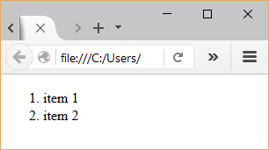

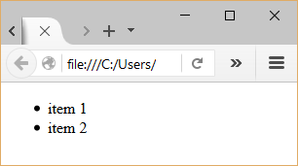

Tags para listas
Em HTML podem ser criadas listas ordenadas (numéricas, alfabéticas etc.) ou não ordenadas (utiliza marcadores como imagens).
<ol> - lista ordenada
<ul> - lista não ordenada

Slide 14
Programação WEB I
Imagem
IMG A referência à imagem é feita por meio da tag IMG.
Esta tag aceita os seguintes parâmetros:
SRC – Caminho da imagem - URL absoluta ou relativa (obrigatório).
ALT – Mensagem a ser exibida sobre a imagem (tooltip).
WIDTH – Largura da imagem, em pixels.
HEIGHT – Altura da imagem, em pixels.
BORDER – Define a largura da borda da imagem ( 0 = sem borda ).
ALIGN – Alinhamento da imagem em relação ao texto (LEFT, RIGHT, TOP, BOTTOM, MIDDLE).

Slide 15
Referências Absolutas
Uma referência absoluta é aquela que inclui todo o caminho de um arquivo, incluindo o protocolo de comunicação (HTTP, por exemplo). Essa referência é válida sempre que o arquivo permaneça em um mesmo diretório.
Utilizam-se referências absolutas sempre que desejar referenciar um arquivo que não faz parte da página construída.
<img src="http://meusite.com/img/selfie.png"/>

Slide 16
Referências Relativas
Uma referência relativa é aquela que se expressa a partir de um diretório conhecido, dentro da mesma página.
no mesmo diretório:
<img src="imagem1.png"/>
ou na pasta filha img:
<img src="img/imagem1.png"/>
Caso a pasta "img" esteja um nível acima da pasta atual, utiliza-se algo como:
<img src="../img/imagem1.png"/>

Slide 17
Tag para Imagens
Imagens suportadas nas páginas Web
GIF / GIF animado - ideal para desenhos, ícones, figuras simples e animações simples - máximo de 256 cores - permite transparência
JPG (a mesma coisa de JPEG) - ideal para banners de sites, imagens para compor o layout da página e fotos - mais de 16 milhões de cores
PNG - formato livre para imagens - aceita mais de 16 milhões de cores - não perde resolução no processo de salvar a imagem - permite transparência
Testar exemploTAG_IMG.html disponível no arquivo zipado exemplosHTML (Blackboard).

Slide 18
Tag para Imagens
Nome do arquivo
<img src="imagem1.png"
alt="Imagem 1"
title="Minha IMG"/>
Info. para leitores de tela ou link quebrado da imagem
Texto exibido ao passar o mouse sobre a imagem

Slide 19

Programação WEB I
Imagem - Exemplo
<img src="imagens/getjava.gif" width="88" height="31" alt="Get Java">

Slide 20
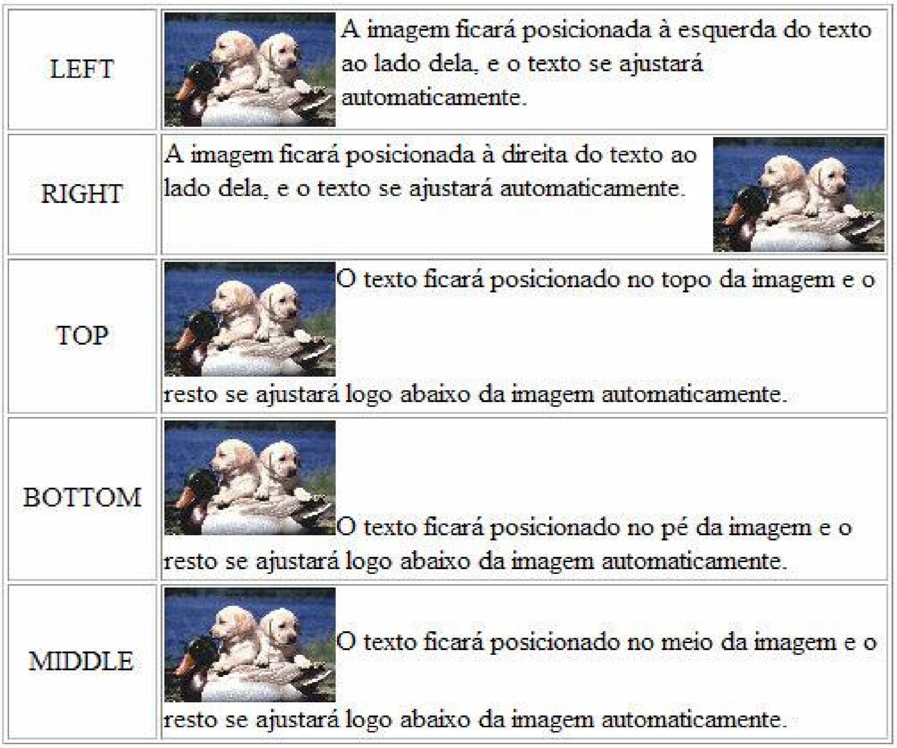
Programação WEB I
Alinhamento das Imagens

Slide 21
Programação WEB I
LINKS E ANCORAS
É possível se criar um vínculo (ou link) de uma página web para outra, bem como um
vínculo para qualquer outro recurso que possa estar disponível local ou remotamente, por meio de uma referência.
Tanto um texto, quanto uma imagem podem ser vinculados a um outro recurso.
Quando um link é criado, o texto ou imagem que possui o vínculo pode levar o
usuário ao recurso referênciado através de um simples clique do mouse em cima do elemento vinculado.
Outra vantagens dos links é a de poder posicionar a tela da página em um
determinado ponto. Isso é muito útil quando se tem um texto ou conteúdo extenso e
se deseja ir diretamente a um tópico ou ponto do texto. Isso é feito através dos links
e das âncoras.

Slide 22
Tag para Links
Utilizado para ligação das páginas.
Exemplos: - para acessar um arquivo que está dentro de uma pasta filha paginas, a partir do diretório principal do projeto <a href="paginas/gato.html">Texto ou conteúdo do enlace</a> - para acessar um arquivo que se encontra em um nível superior, a partir da pasta do arquivo atual <a href="../cavalo.html"> Texto ou conteúdo do enlace</a> - para acessar outros arquivos na web <a href=" http://www.microsoft.com.br/index.html">Site da Microsoft Brasil</a>
Nunca crie seus links com o caminho físico do arquivo, ou seja, sua localização real na máquina, como C:\site\index.html, pois caso você disponibilize esse arquivo na Web e em outros sistemas como Linux, irá resultar em Página não encontrada.

Slide 23
Programação WEB I
Os links (ou hyperlinks) podem ser criados por meio da tag A.
Esta tag aceita os seguintes argumentos:
HREF – Caminho para o recurso vinculado (absoluto ou relativo) – obrigatório. Os caminhos absolutos precisam começar por http://.
TARGET – Onde será aberto o recurso. É usado quando se usa frames em
HTML ou quando se quer abrir em uma nova janela. Aceita os valores: _BLANK
(nova janela), _SELF (mesma janela/frame), _TOP (frame principal), _PARENT
(frame pai). Na falta deste atributo, o vínculo é aberto na mesmo janela/frame.
<a href="contato.htm">contato</a> <br>
<a href="mailto:email@servidor.com">Mande e-mail</a> <br>
<a href="vendas.htm"><img src="vendas.gif"></a> <br>
<a href="fotos/produto1.jpg" target= "_blank">Ver produto 1</a>

Slide 24
Programação WEB I
As âncoras também são criadas por meio da tag A, porém somente leva o atributo
NAME, que define o nome da âncora.
Para acessar uma âncora usa-se um sinal de # no HREF.
É possível direcionar para uma âncora da mesma página ou ir diretamente para uma âncora de outra página.
<a href="#produtos">Ver produtos</a> <br>
... Um texto muito grande aqui ...
<a name="produtos">
... Texto sobre produtos aqui ...
<a href="vendas.htm#faturamento">Ver faturamento</a>.

Slide 25
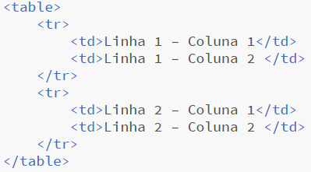
Tabelas
Para definir uma tabela básica, utilize as tags:
<table> define uma tabela
<tr> define uma linha na tabela
<td> define uma coluna na tabela

Slide 26
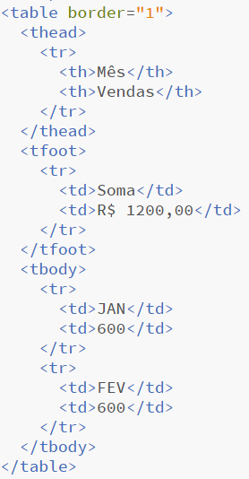
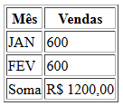
Tabelas
Para definir uma tabela completa:
1
1.1
2
3
1 - <thead> = cabeçalho da tabela
1.1 - <th> colunas do cabeçalho
2 - <tfoot> = última linha da tabela
3 - <tbody> = conteúdo da tabela

Slide 27
Tag para Links
<a href="arquivo.html"
target="_blank">
Texto do link
</a>
Arquivo que será aberto
_blank especifica que será aberto em uma nova aba do navegador, se não for especificado, será aberto na mesma aba.
Outras opções seriam:
_parent ou _top

